Slide 1
внедрение в практику работы системы физического воспитания детей в семье и ДОУ
ПАНФИЛОВА ГАЛИНА ГЕННАДЬЕВНА ВОСПИТАТЕЛЬ
ГОСУДАРСТВЕННОГО БЮДЖЕТНОГО ДОШКОЛЬНОГО ОБРАЗОВАТЕЛЬНОГО УЧРЕЖДЕНИЯ ДЕТСКИЙ САД №31 ЦЕНТРАЛЬНОГО РАЙОНА САНКТ-ПЕТЕРБУРГА
Notes:
ЗАДАЧИ

Slide 2
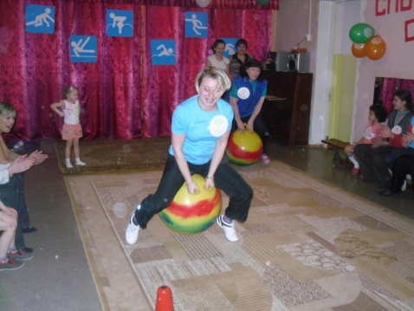
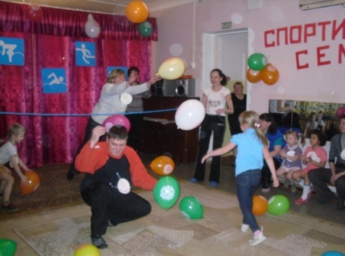
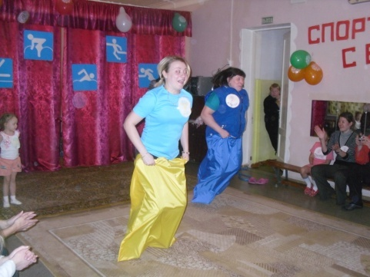
ЦЕЛИ СОВМЕСТНЫХ ФИЗКУЛЬТУРНЫХ ЗАНЯТИЙ ДЕТЕЙ С РОДИТЕЛЯМИ
ГАРМОНИЗАЦИЯ ДЕТСКО-РОДИТЕЛЬСКИХ ОТНОШЕНИЙ СРЕДСТВАМИ ФИЗИЧЕСКОЙ КУЛЬТУРЫ И ПОВЫШЕНИЕ ГРАМОТНОСТИ РОДИТЕЛЕЙ В ОБЛАСТИ ФИЗИЧЕСКОГО РАЗВИТИЯ И ВОСПИТАНИЯ СВОИХ ДЕТЕЙ,ПСИХОЛОГИЧЕСКОЕ ПРОСВЕЩЕНИЕ
ПЕДАГОГИЧЕСКИЕ УСЛОВИЯ ГАРМОНИЗАЦИИ ДЕТСКО-РОДИТЕЛЬСКИЙ ОТНОШЕНИЙ
ОРГАНИЗАЦИОННО-ПЕДАГОГИЧЕСКИЕ
ЛИЧНОСТНЫЕ
МОРАЛЬНО-ПСИХОЛОГИЧЕСКИЕ

Slide 3
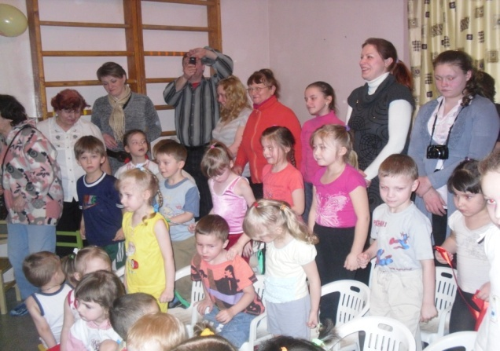
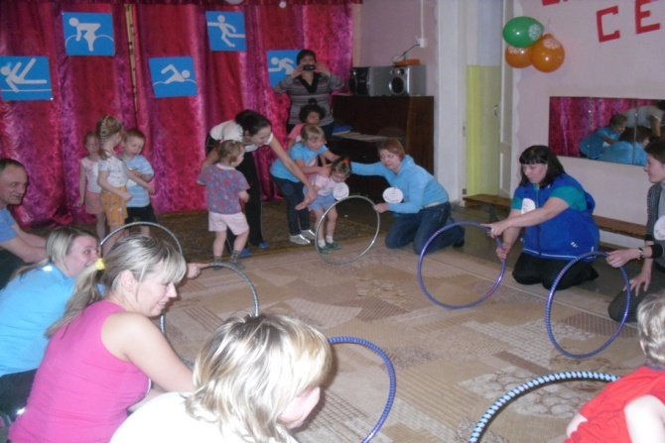
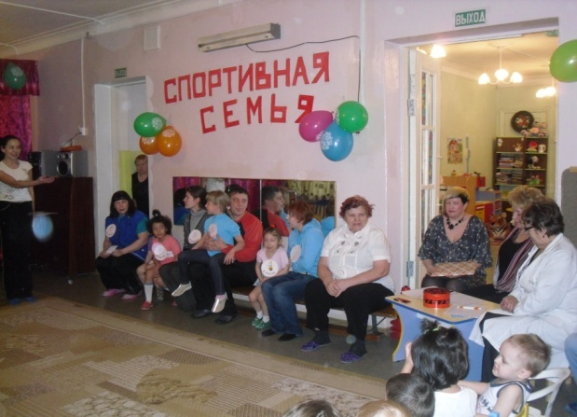
ГАРМОНИЧНЫЕ ДЕТСКО-РОДИТЕЛЬСКИЕ ОТНОШЕНИЯ
БЕЗУСЛОВНАЯ ЛЮБОВЬ К РЕБЕНКУ (НЕЗАВИСИМО ОТ ЕГО ВНЕШНОСТИ,СПОСОБНОСТЕЙ,ДОСТОИНСТВ
И НЕДОСТАТКОВ)
УДОВЛЕТВОРЕНИЕ РЕБЕНКА В ЭМОЦИОНАЛЬНОМ КОНТАКТЕ
ПОНИМАНИЕ МЫСЛЕЙ,ЧУВСТВ,НАМЕРЕНИЙ РЕБЕНКА

Slide 4
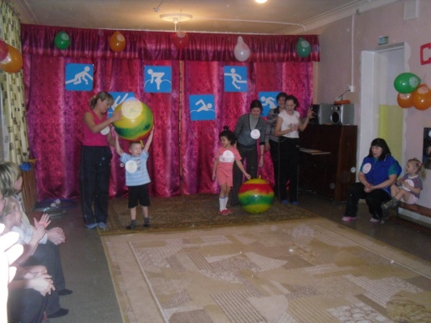
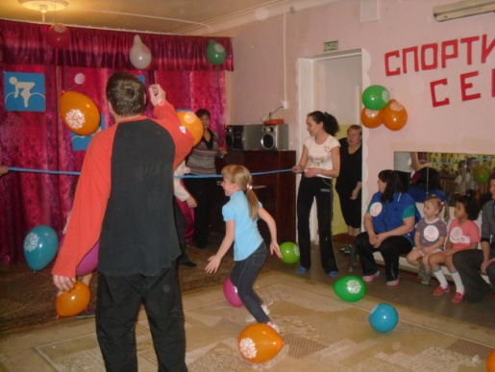
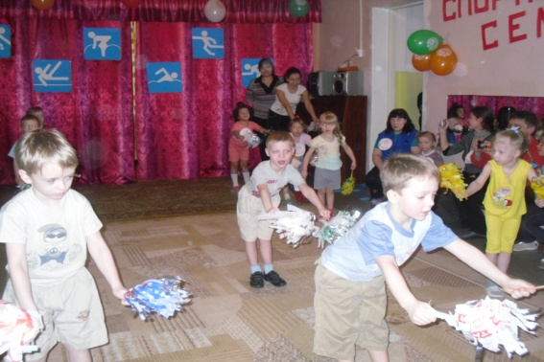
Гармонизация отношений между детьми и родителями происходит посредством:
Установка эмоционально-тактильного контакта
Совместная двигательная активность взрослого и ребенка
Организованное общение, с помощью жестов и мимики
Решение проблемных ситуаций

Slide 5
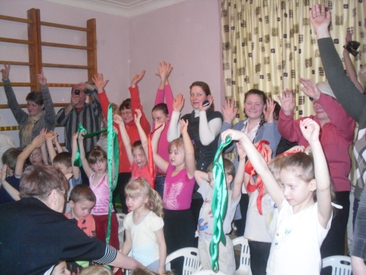
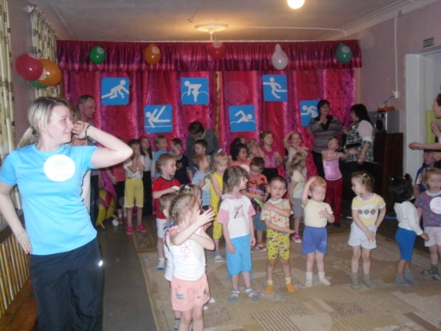
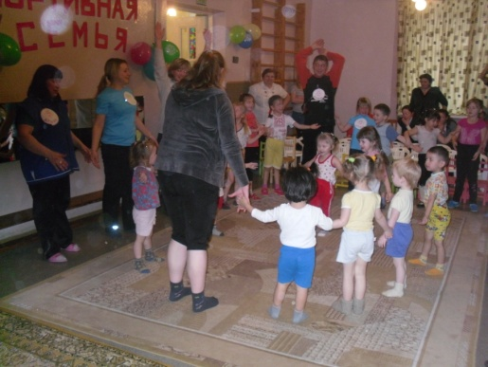
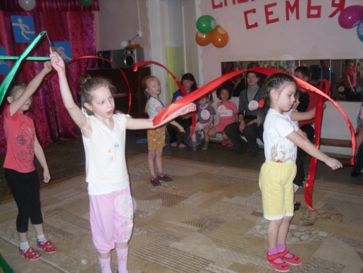
Задачи совместных физкультурных занятий родителей с детьми.
У детей.
У родителей
У родителей и детей.

Slide 6
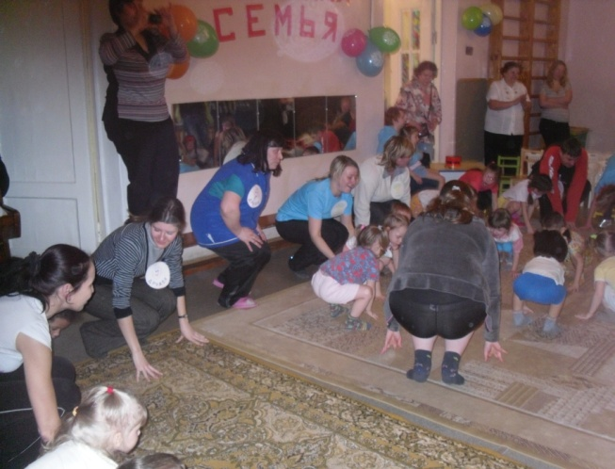
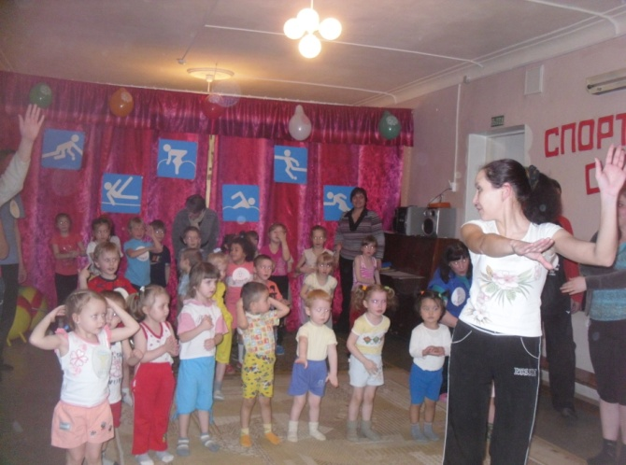
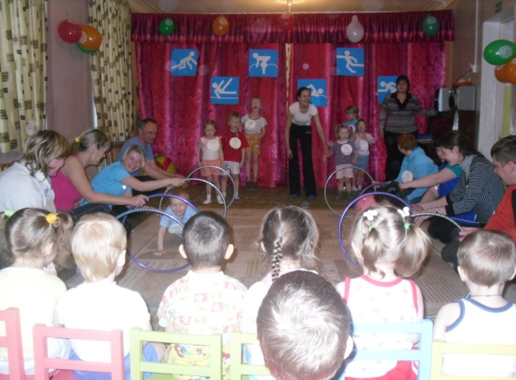
Способы организации детей и взрослых на занятиях.
Взрослый – партнер.
Взрослый – тренер.
Взрослый – помощник.

Slide 7
Психофизические средства, используемые для совместных физкультурных занятий взрослого
Подвижные игры и игровые упражнения
Гимнастика вдвоем
Логоритмическиеупражнения
Музыкально-
ритмические упражнения
Психогимнас
тические этюды

Slide 8
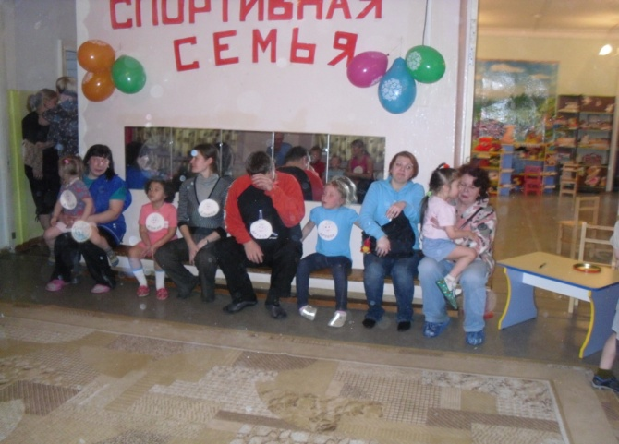
АНАЛИЗ РЕЗУЛЬТАТИВНОСТИ ИСПОЛЬЗУЕМОГО АЛГОРИТМА

